Slide 1
52-1
These materials are by the Kongki Ka Project and are made available to you under the terms of the Creative Commons Attribution ShareAlike license 4.0.
You have permission to share and redistribute these materials in any format and to make reasonable revisions and adaptations of this translation, provided that:
You include the above licence and source information.
If you redistribute these materials or create derivatives, you must distribute your contributions under the same license as the original.
The Holy Bible, Berean Standard Bible, BSB is produced in cooperation with Bible Hub, Discovery Bible, OpenBible.com, and the Berean Bible Translation Committee. This text of God's Word has been dedicated to the public domain.
Hindi text is from Free Bibles India. This translation is made available under the terms of a Creative Commons Attribution-ShareAlike 4.0 International License.
Notes:
Ch
52 Paul’s 2nd Journey
1. Paul and Barnabas go separate ways – Acts 15:36-41 (Left Top)
2. Led by the Holy Spirit – Acts 16:1-12 (Center Top)
3. Meeting Lydia in Philippi– Acts 16:13-15 (Right Top)
4. Demonized slave girl – Acts 16:16-19 (Right Center)
5. Paul and Silas beaten and imprisoned – Acts 16:20-24 (Right Bottom)
6. Worship in the Jail – Acts 16:25-27 (Center)
7. The Jailer believes – Acts 16:28-34 (Left Bottom)
8. The chief magistrates beg Paul and Silas to leave – Acts 16:35-40 (Left Center)

Slide 2
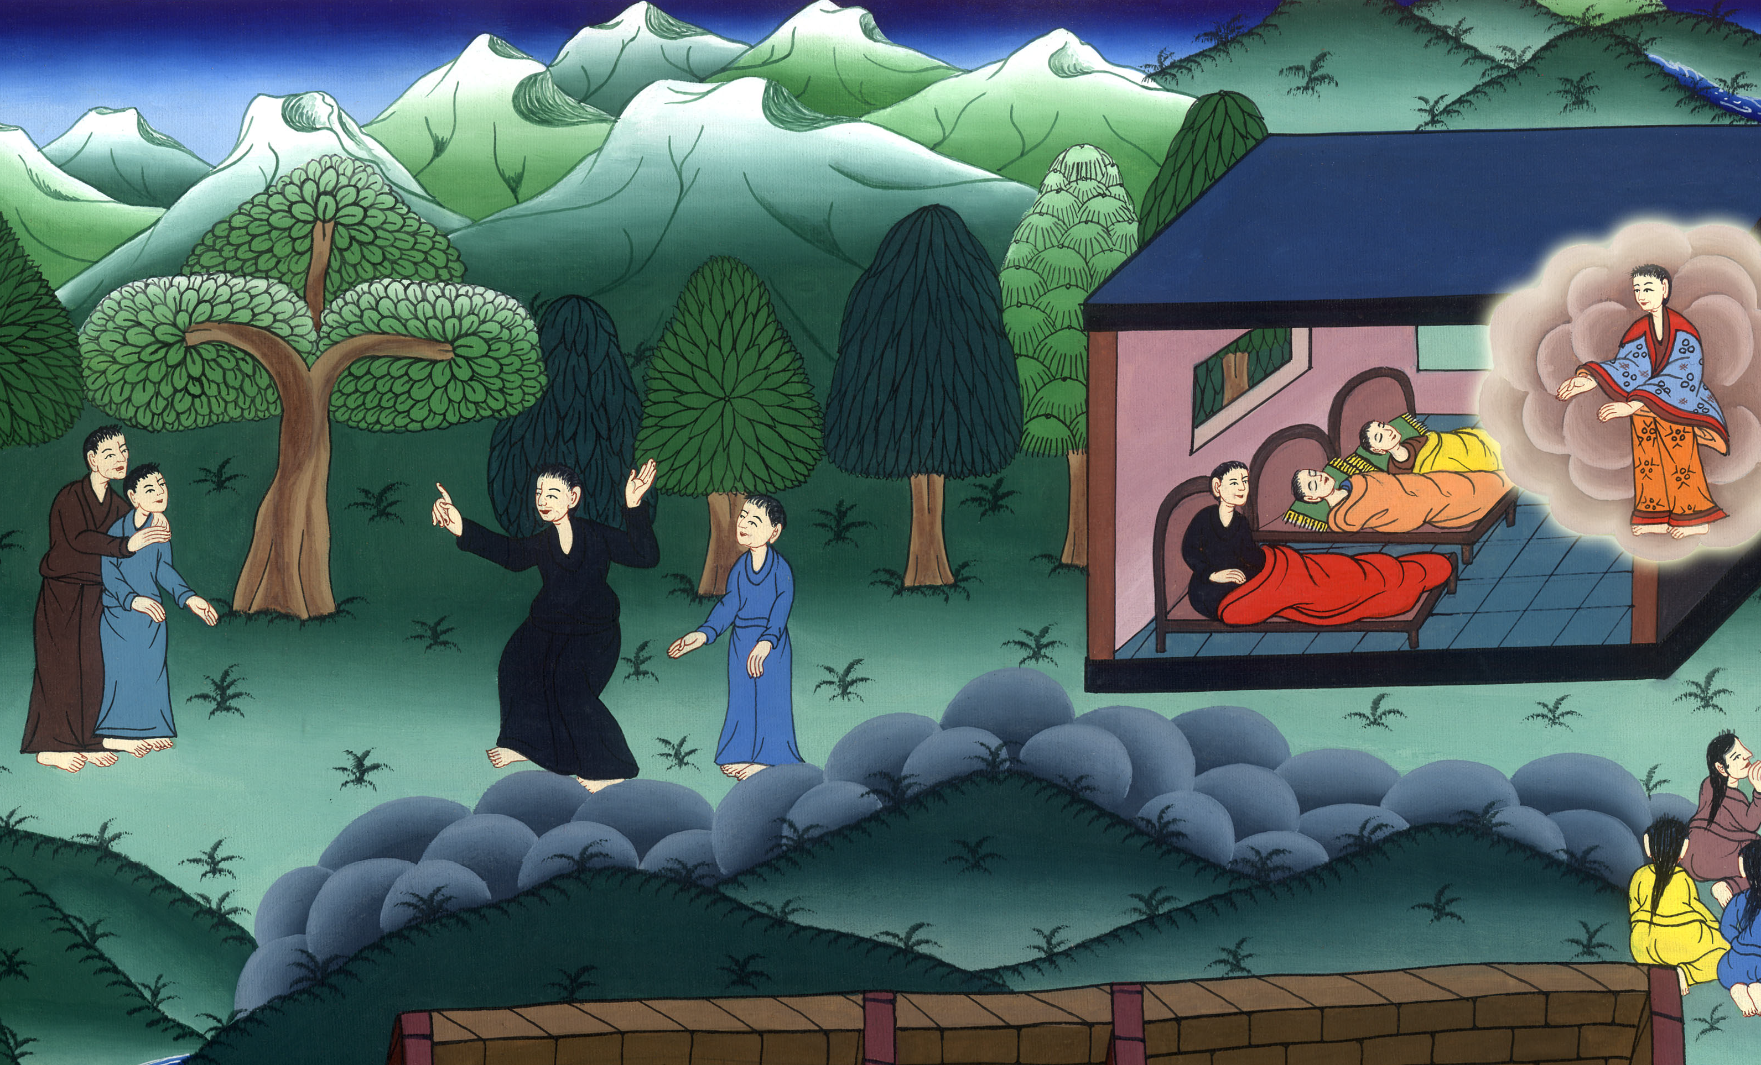
पौलॉस की दूसरी यात्रा
पौलॉस और बरनबास के बीच में मतभेद - प्रेरितों के काम 15,16
This work is licensed under a Creative Commons Attribution-ShareAlike 4.0 International License

Slide 3
पौलॉस की दूसरी यात्रा
पौलॉस और बरनबास के बीच में मतभेद - प्रेरितों के काम 15:36-41- प्रेरितों के काम 16:1-12
Paul’s 2nd Journey
Paul and Barnabas go separate ways – Acts 15:36-41– Acts 16:1-12

Slide 4
पौलॉस की दूसरी यात्रा
पौलॉस और बरनबास के बीच में मतभेद - प्रेरितों के काम 15,16

Slide 5
36Some time later Paul said to Barnabas, “Let us go back and visit the brothers in every town where we proclaimed the word of the Lord, to see how they are doing.”
36कुछ दिन बाद पौलुस ने बरनबास से कहा, “जिन-जिन नगरों में हमने प्रभु का वचन सुनाया था, आओ, फिर उनमें चलकर अपने भाइयों को देखें कि कैसे हैं।”

Slide 6
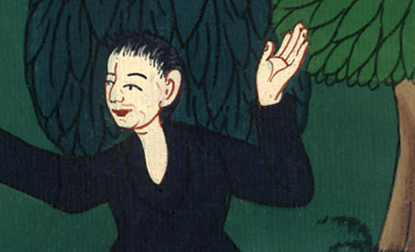
प्रेरितों के काम 15:36

Slide 7
37Barnabas wanted to take John, also called Mark. 38But Paul thought it best not to take him, because he had deserted them in Pamphylia and had not accompanied them in the work.
37तब बरनबास ने यूहन्ना को जो मरकुस कहलाता है, साथ लेने का विचार किया।
38 परन्तु पौलुस ने उसे जो पंफूलिया में उनसे अलग हो गया था, और काम पर उनके साथ न गया, साथ ले जाना अच्छा न समझा।

Slide 8
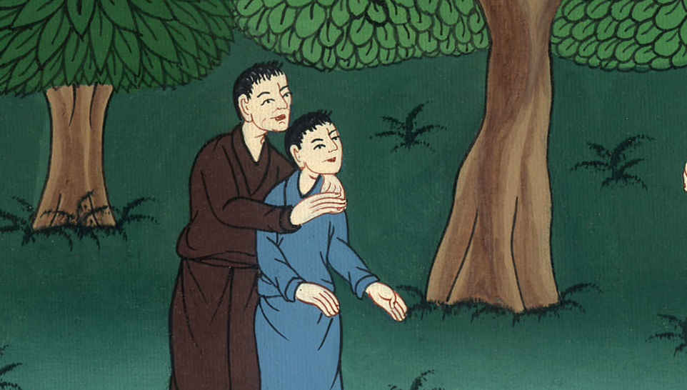
प्रेरितों के काम 15:37,38

Slide 9
39Their disagreement was so sharp that they parted company. Barnabas took Mark and sailed for Cyprus,
39अतः ऐसा विवाद उठा कि वे एक दूसरे से अलग हो गए; और बरनबास, मरकुस को लेकर जहाज से साइप्रस को चला गया।

Slide 10
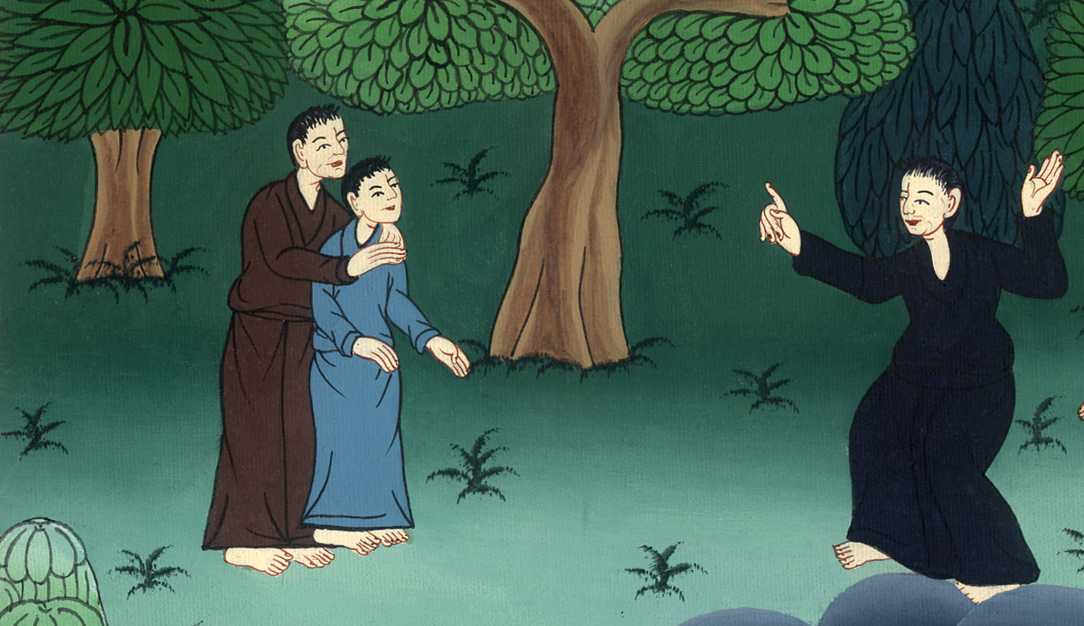
प्रेरितों के काम 15:39

Slide 11
40but Paul chose Silas and left, commended by the brothers to the grace of the Lord.
40परन्तु पौलुस ने सीलास को चुन लिया, और भाइयों से परमेश्वर के अनुग्रह में सौंपा जाकर वहाँ से चला गया।

Slide 12
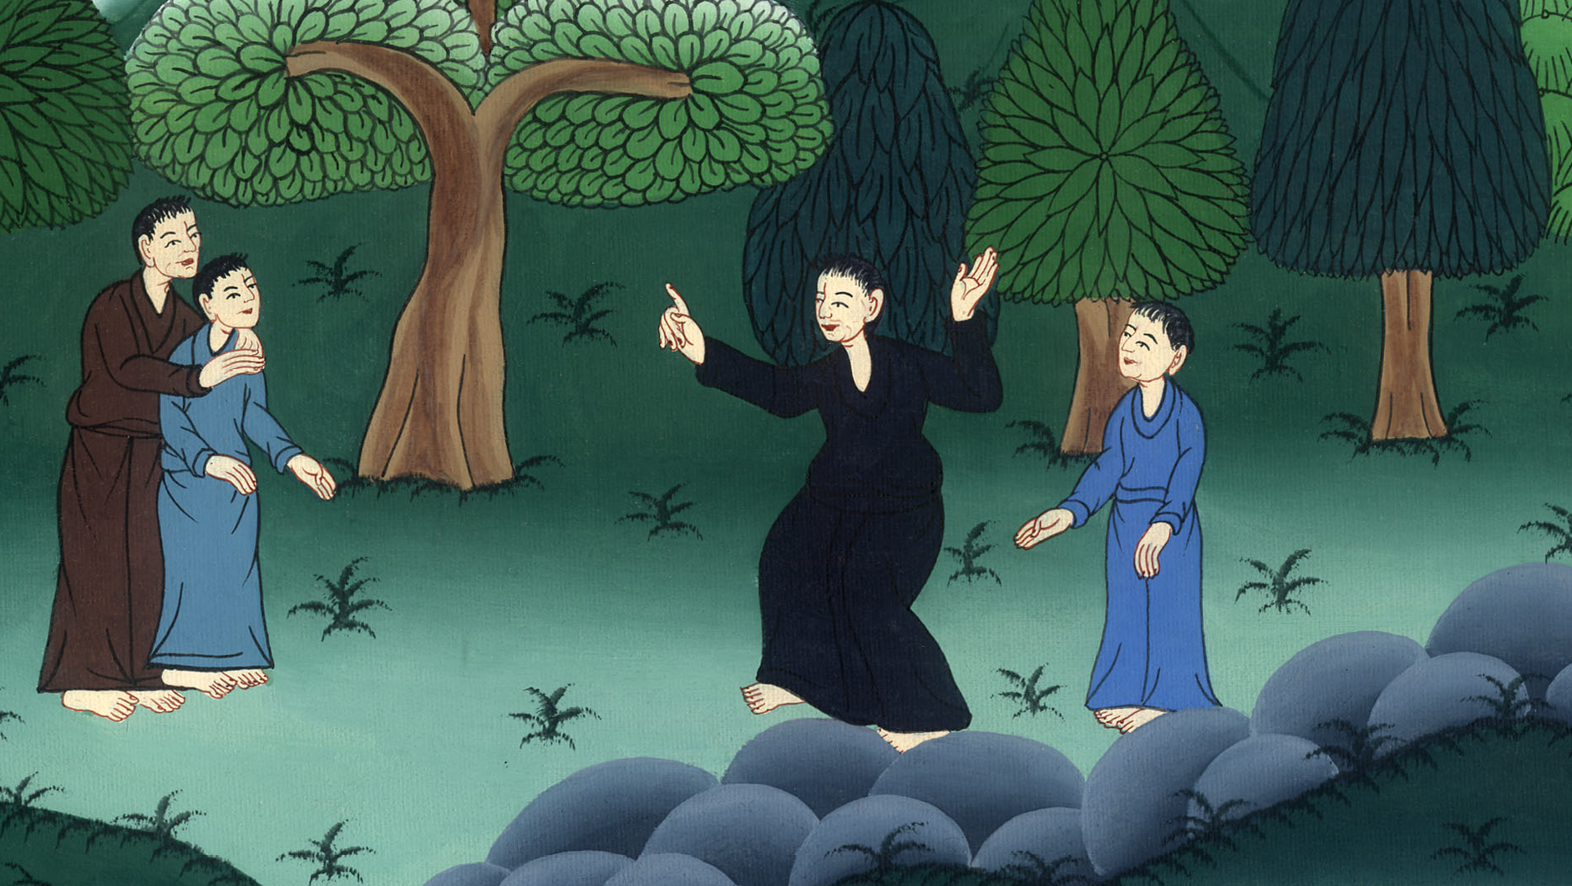
प्रेरितों के काम 15:40

Slide 13
41And he traveled through Syria and Cilicia, strengthening the churches.
41और कलीसियाओं को स्थिर करता हुआ, सीरिया और किलिकिया से होते हुए निकला।

Slide 14
प्रेरितों के काम 15:41

Slide 15
16:1Paul came to Derbe and then to Lystra, where he found a disciple named Timothy, the son of a believing Jewish woman and a Greek father.
16:1फिर वह दिरबे और लुस्त्रा में भी गया, और वहाँ तीमुथियुस नामक एक चेला था। उसकी माँ यहूदी विश्वासी थी, परन्तु उसका पिता यूनानी था।

Slide 16
प्रेरितों के काम 16:1

Slide 17
2The brothers in Lystra and Iconium spoke well of him. 3Paul wanted Timothy to accompany him, so he took him and circumcised him on account of the Jews in that area, for they all knew that his father was a Greek.
2 वह लुस्त्रा और इकुनियुम के भाइयों में सुनाम था।
3 पौलुस की इच्छा थी कि वह उसके साथ चले; और जो यहूदी लोग उन जगहों में थे उनके कारण उसे लेकर उसका खतना किया, क्योंकि वे सब जानते थे, कि उसका पिता यूनानी था।

Slide 18
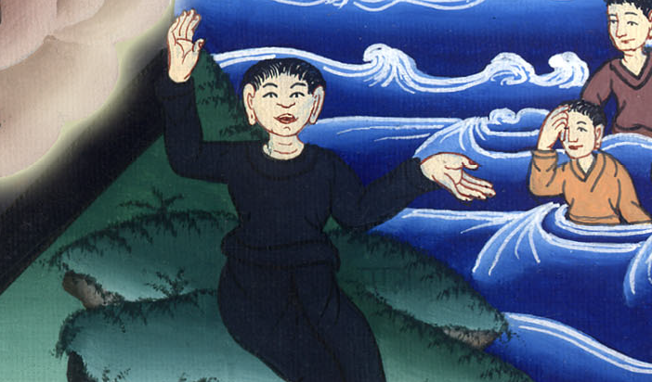
प्रेरितों के काम 16:2,3

Slide 19
4As they went from town to town, they delivered the decisions handed down by the apostles and elders in Jerusalem for the people to obey.
4और नगर-नगर जाते हुए वे उन विधियों को जो यरूशलेम के प्रेरितों और प्राचीनों ने ठहराई थीं, मानने के लिये उन्हें पहुँचाते जाते थे।

Slide 20
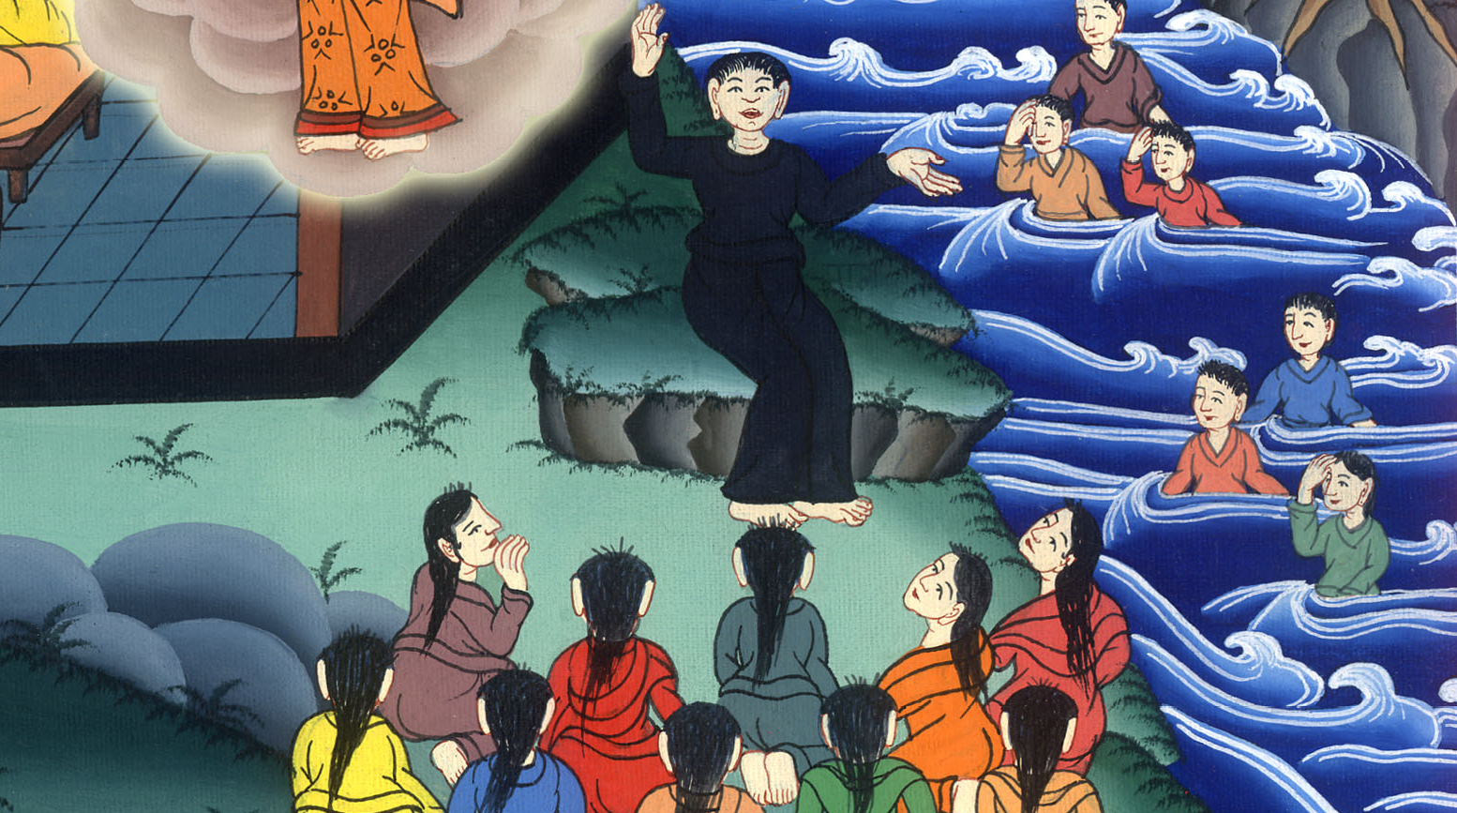
प्रेरितों के काम 16:4

Slide 21
5So the churches were strengthened in the faith and grew daily in numbers.
5इस प्रकार कलीसियाएँ विश्वास में स्थिर होती गई और गिनती में प्रतिदिन बढ़ती गई।

Slide 22
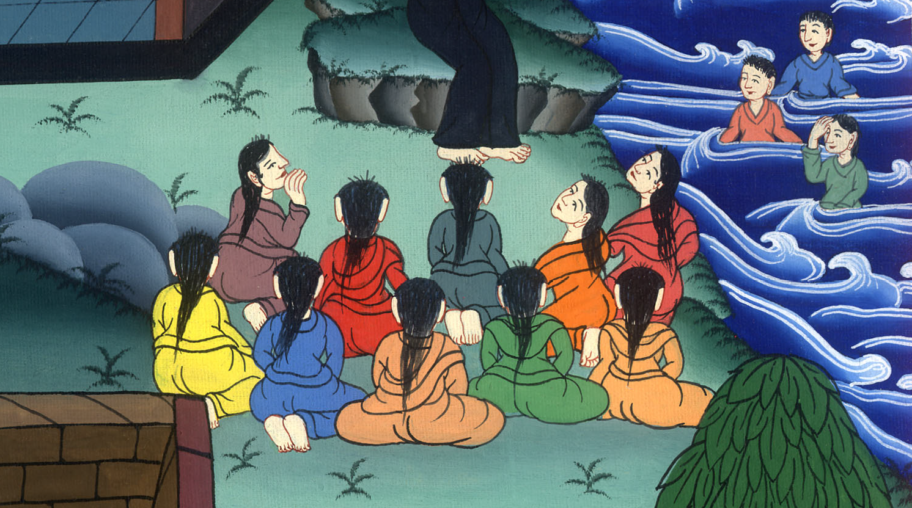
प्रेरितों के काम 16:5

Slide 23
6After the Holy Spirit had prevented them from speaking the word in the province of Asia, they traveled through the region of Phrygia and Galatia.
6और वे फ्रूगिया और गलातिया प्रदेशों में से होकर गए, क्योंकि पवित्र आत्मा ने उन्हें आसिया में वचन सुनाने से मना किया।

Slide 24
प्रेरितों के काम 16:6

Slide 25
7And when they came to the border of Mysia, they tried to enter Bithynia, but the Spirit of Jesus would not permit them. 8So they passed by Mysia and went down to Troas.
7और उन्होंने मूसियाª के निकट पहुँचकर, बितूनिया में जाना चाहा; परन्तु यीशु के आत्मा ने उन्हें जाने न दिया।
8 अतः वे मूसिया से होकर त्रोआस^{b} में आए।

Slide 26
प्रेरितों के काम 16:7,8

Slide 27
9During the night, Paul had a vision of a man of Macedonia standing and pleading with him, “Come over to Macedonia and help us.”
9वहाँ पौलुस ने रात को एक दर्शन देखा कि एक मकिदुनी पुरुष खड़ा हुआ, उससे विनती करके कहता है, “पार उतरकर मकिदुनिया में आ, और हमारी सहायता कर।”

Slide 28
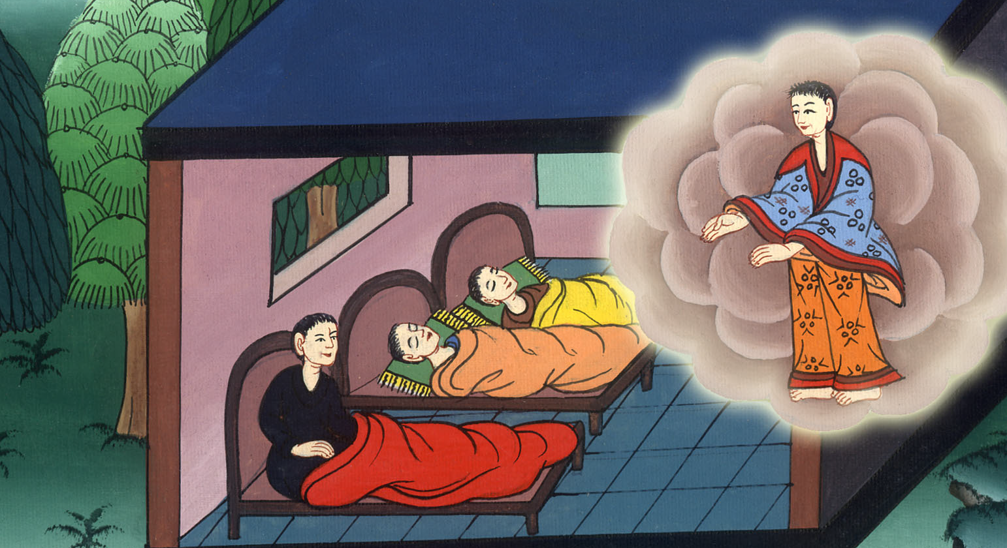
प्रेरितों के काम 16:9

Slide 29
10As soon as Paul had seen the vision, we got ready to leave for Macedonia, concluding that God had called us to preach the gospel to them.
10उसके यह दर्शन देखते ही हमने तुरन्त मकिदुनिया जाना चाहा, यह समझकर कि परमेश्वर ने हमें उन्हें सुसमाचार सुनाने के लिये बुलाया है।

Slide 30
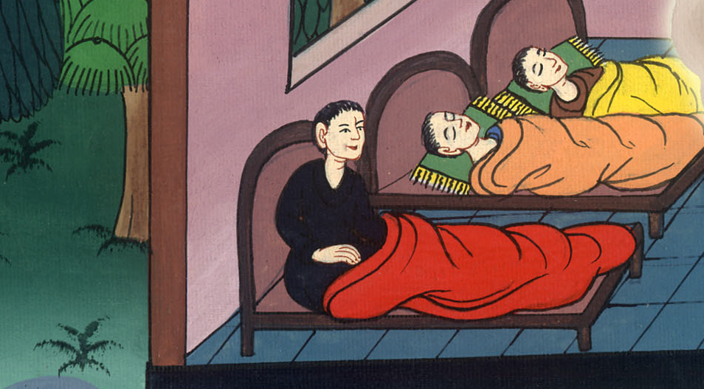
प्रेरितों के काम 16:10

Slide 31
11We sailed from Troas straight to Samothrace, and the following day on to Neapolis.
11इसलिए त्रोआस से जहाज खोलकर हम सीधे सुमात्राके और दूसरे दिन नियापुलिस में आए।

Slide 32
प्रेरितों के काम 16:11

Slide 33
They sailed to Macedonia 12From there we went to the Roman colony of Philippi, the leading city of that district of Macedonia. And we stayed there several days.
वे मैसेडोनिया के लिए रवाना हुए 12वहाँ से हम फिलिप्पी^{c} में पहुँचे, जो मकिदुनिया प्रान्त का मुख्य नगर, और रोमियों की बस्ती है; और हम उस नगर में कुछ दिन तक रहे।

Slide 34
प्रेरितों के काम 16:12

